Slide 1
v
x
vẽ
xe
võ
vở
vua
xỉa
xứ
xưa

Slide 2
Nghỉ hè, bố mẹ cho Hà về quê. Quê Hà là xứ sở của dừa.

Slide 3

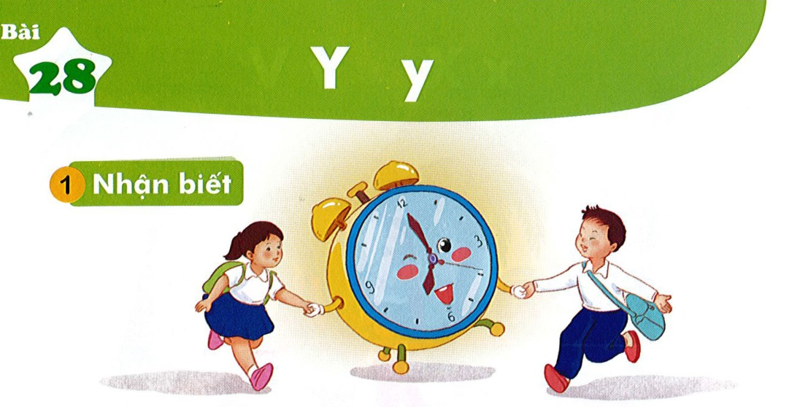
Bài
Y y
28
Nhận biết
2
Thời gian quy hơn vàng bạc.
́

Slide 4
Đọc
3
y
qu
y
quý
y
y
y
y
y
y
y
quy
quỳ
quý
quỹ
quỵ
ý

Slide 5

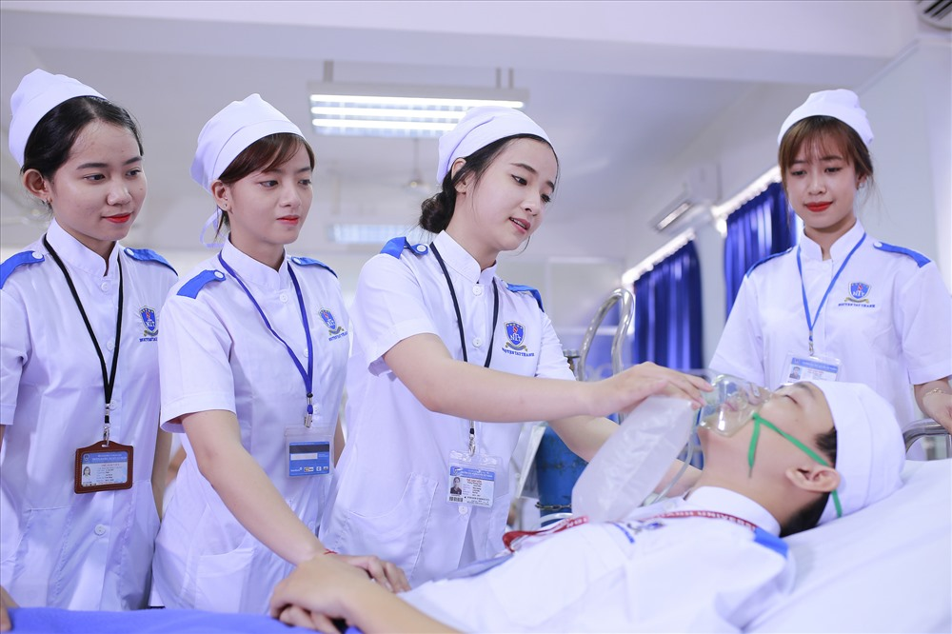
y tá
Notes:
Hay còn gọi là CHIM ĐA ĐA

Slide 6
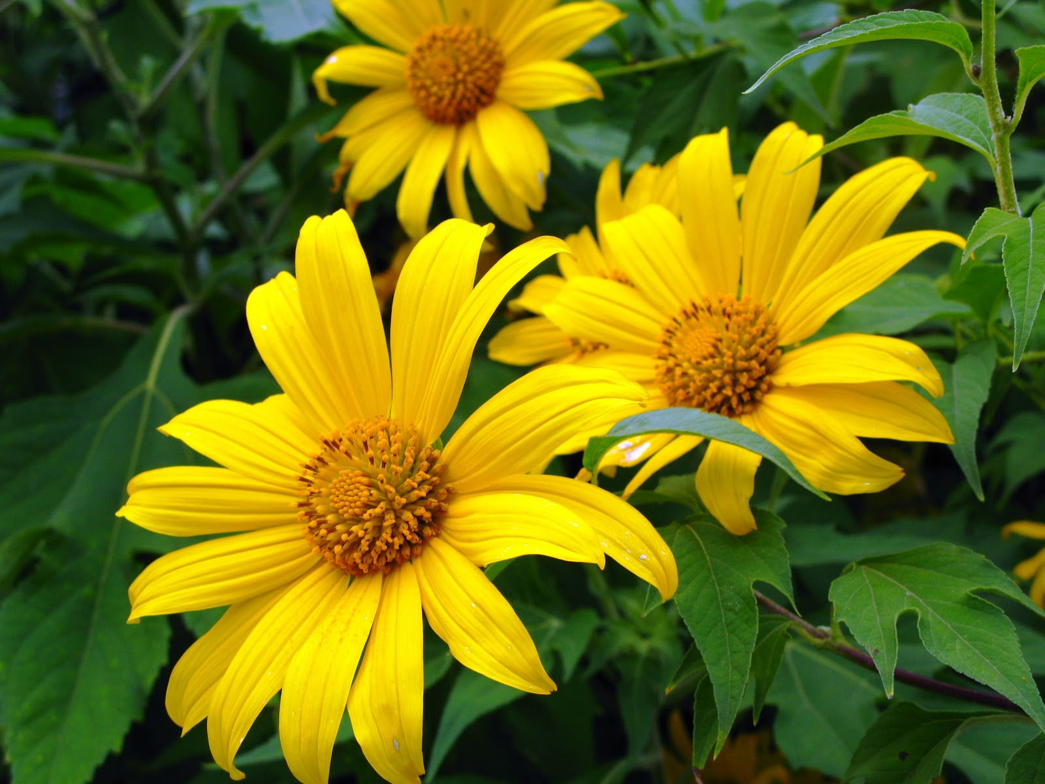

dã quỳ

Slide 7
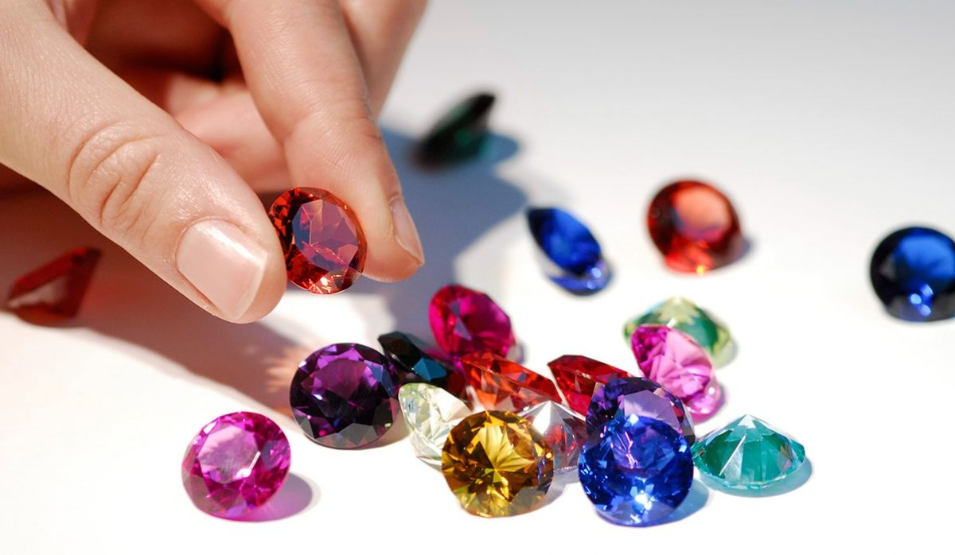
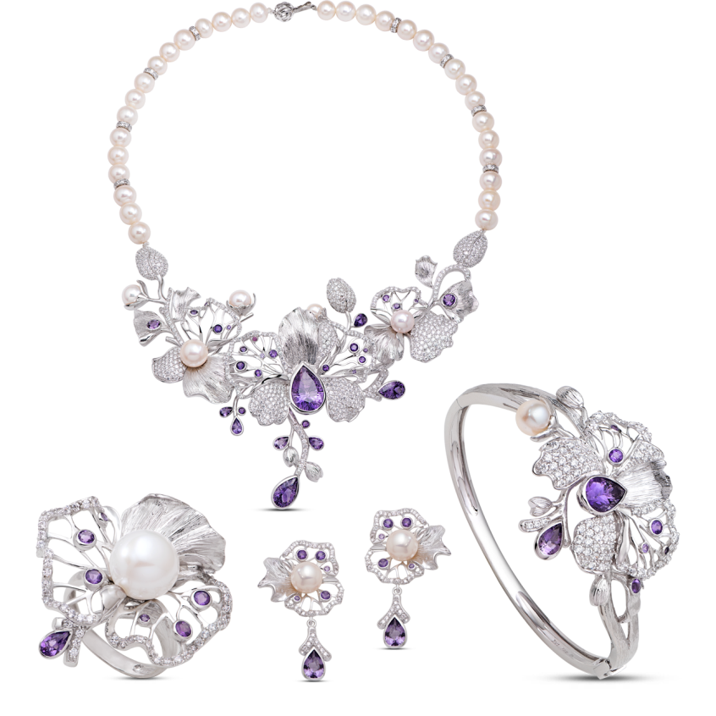

đá quý

Slide 8

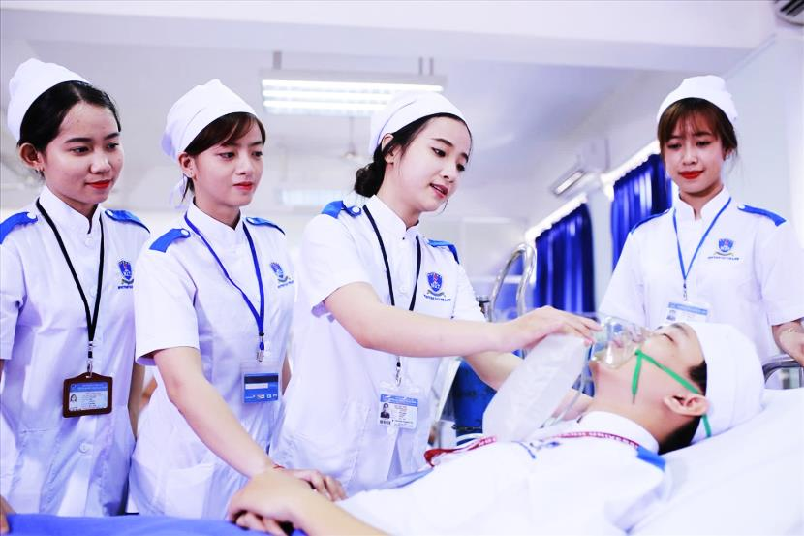





Slide 9
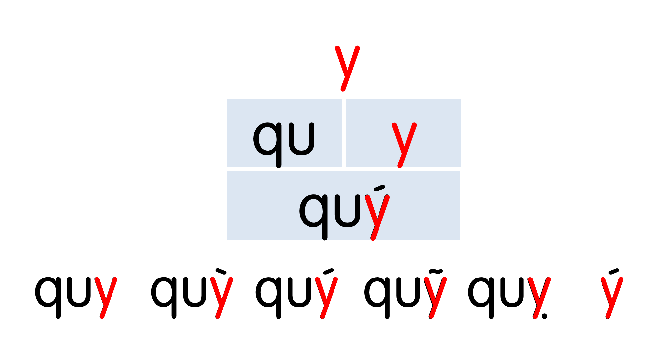


Slide 10
Hướng dẫn viết bảng
4
⌐

Slide 11


⌐

Slide 12
⌐ Ǉá

Slide 13
đá Ǖίý

Slide 14

⌐ Ǉá

Slide 15


đá Ǖίý

Slide 16
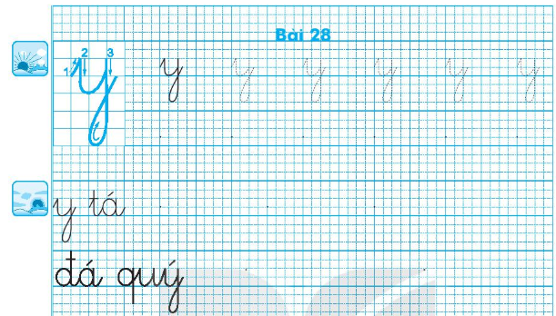
y
y
y
y
y
y
y
y
y
y
y
y tá
y tá
y tá
đá quý
đá quý

Slide 17
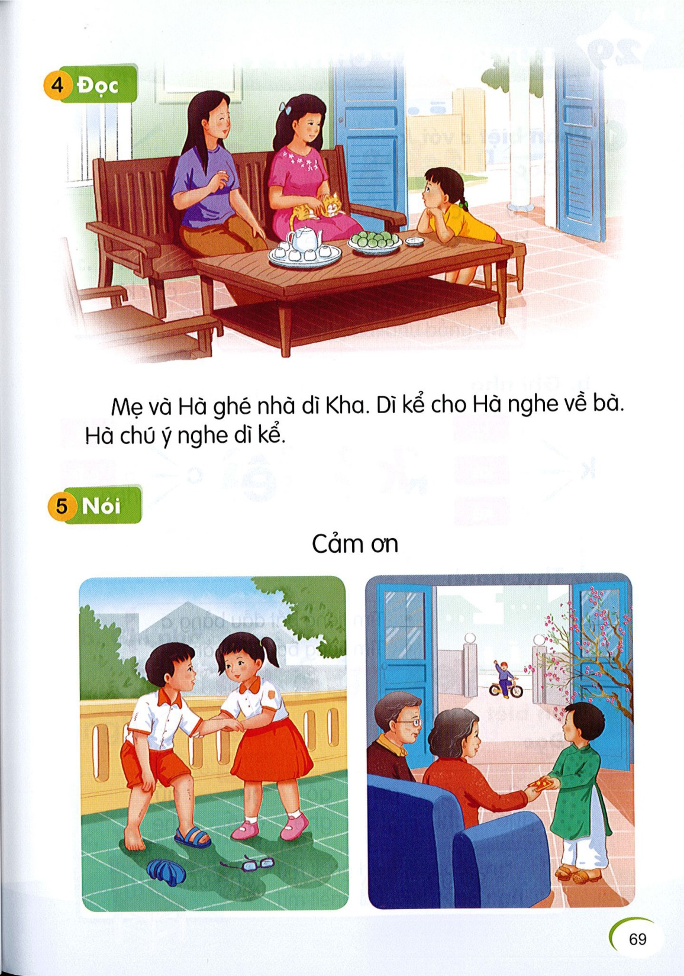
Đọc
6
Mẹ và Hà ghé nhà dì Kha. Dì kể cho Hà nghe về bà. Hà chú ý nghe dì kể.
1
2
3

Slide 18
ý
chú ý

Slide 19
Đọc
6
Mẹ và Hà ghé nhà dì Kha. Dì kể cho Hà nghe về bà. Hà chú ý nghe dì kể.
1
2
3

Slide 20
Mẹ và Hà ghé nhà dì Kha. Dì kể cho Hà nghe về bà. Hà chú ý nghe dì kể.

Slide 21
Nói
7
Cảm ơn

Slide 22



Vận dụng

